Slide 1
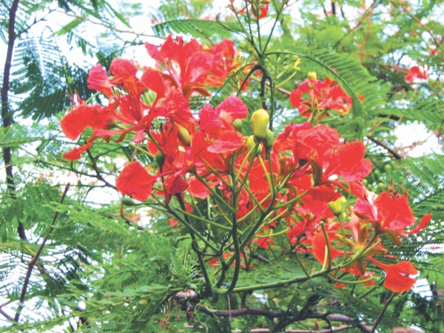
সবাইকে স্বাগতম

Slide 2
পরিচিতি
ত,ন,ম, জাকিয়া বারিরা
সহকারী শিক্ষক (বাংলা)
রায়ের বাজার উচ্চ বিদ্যালয়,
ঢাকা-১২০৯
মোবাইলঃ ০১৭১৬৮৭৯৬৯৩
ইমেইলঃjbarira@
gmail.com
শ্রেণিঃ নবম-দশম
বিষয়ঃ বাংলা(২য়)
সময়ঃ 45 মিনিট
তারিখঃ05/০৩/২০১9ইং

Slide 3
চন্দ্র পৃথিবীর চারদিকে.........
কাল বিতরণী হবে উৎসব স্কুলে আমাদের পুরস্কার অনুষ্ঠিত।
বর্ষার রৌদ্র প্লাবনের সৃষ্টি করে।

Slide 4
বাক্য প্রকরণ

Slide 5
বাক্যের তিনটি গুণ থাকা চাই
আকাঙ্ক্ষা
আসত্তি
যোগ্যতা

Slide 6
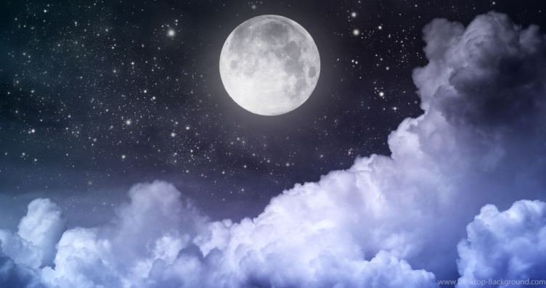
চন্দ্র পৃথিবীর চারদিকে.........
চন্দ্র পৃথিবীর চারদিকে ঘোরে ।
বাক্যের অর্থ পরিষ্কারভাবে বোঝার জন্য এক পদের পর অন্য পদ শোনার যে ইচ্ছা তাই আকাঙ্ক্ষা ।

Slide 7
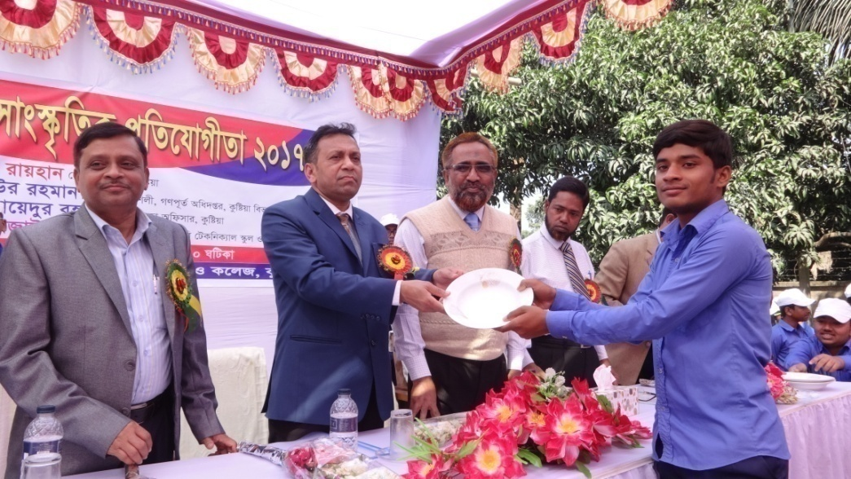
কাল বিতরণী হবে উৎসব স্কুলে আমাদের পুরস্কার অনুষ্ঠিত।
কাল আমাদের স্কুলে পুরস্কার বিতরণী উৎসব অনুষ্ঠিত হবে।
বাক্যের অর্থসংগতি রক্ষার জন্য সুশৃঙ্খল পদবিন্যাসই আসত্তি ।

Slide 8
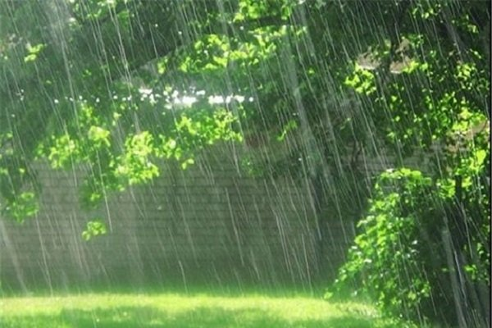
বর্ষার রৌদ্র প্লাবনের সৃষ্টি করে।
বর্ষার বৃষ্টিতে প্লাবনের সৃষ্টি করে।
বাক্যস্থিত পদসমূহের অন্তর্গত এবং ভাবগত মিলবন্ধনের নাম যোগ্যতা।

Slide 9
বাক্যের ২ টি অংশ
উদ্দেশ্য
বিধেয়

Slide 10
খোকা এখন বই পড়ছে
খোকা এখন
উদ্দেশ্য
বই পড়ছে
বিধেয়

Slide 11
উদ্দেশ্য- বাক্যের যে অংশে কাউকে উদ্দেশ্য করে কিছু বলা হয় তাকে উদ্দেশ্য বলে।
বিধেয়- উদ্দেশ্য সম্বন্ধে যা বলা হয়, তাকে বিধেয়
বলে।

Slide 12
উদ্দেশ্যের প্রকারভেদ ২ ধরনের
সরল উদ্দেশ্য
সম্প্রসারিত উদ্দেশ্য

Slide 13
মূল্যায়ন
ভাষার বিচারে বাক্যের গুণাবলি কী কী?
আকাঙ্ক্ষা, আসত্তি, যোগ্যতা।
একটি বাক্যের কয়টি অংশ?
দুইটি।
সে প্রতিদিন বিদ্যালয়ে- বাক্যটিতে কীসের অভাব রয়েছে?
আকাঙ্ক্ষার।
বাক্যের অংশগুলোর নাম বল।
উদ্দেশ্য, বিধেয়।
উদ্দেশ্যের প্রকারভেদ কয় ধরনের?
২ ধরনের

Slide 14
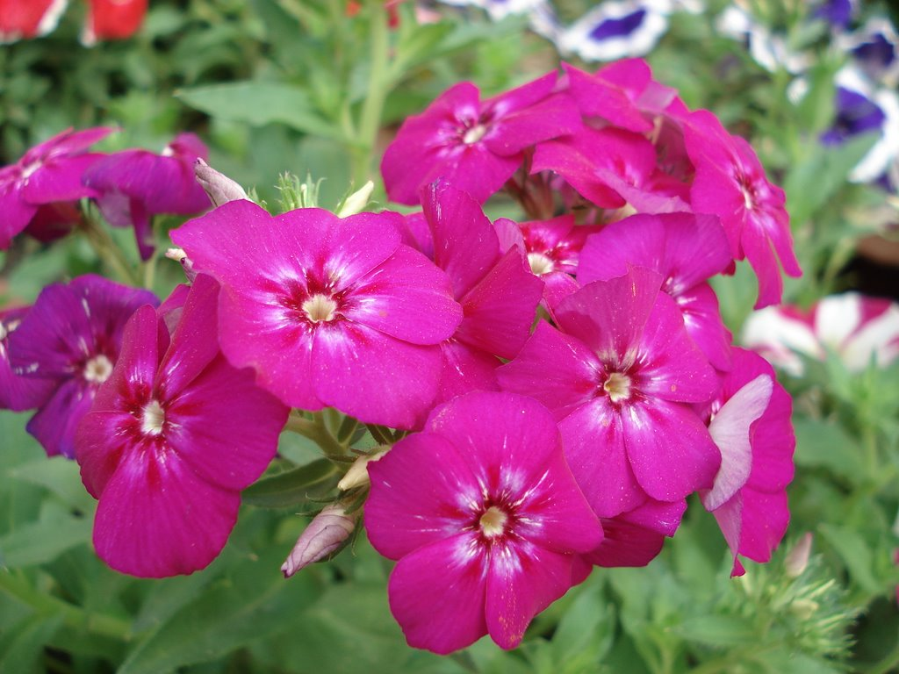
ধন্যবাদ সবাইকে

